Slide 1

O poder do sorriso

Slide 2

Oferecer um sorriso torna feliz o coração.

Slide 3
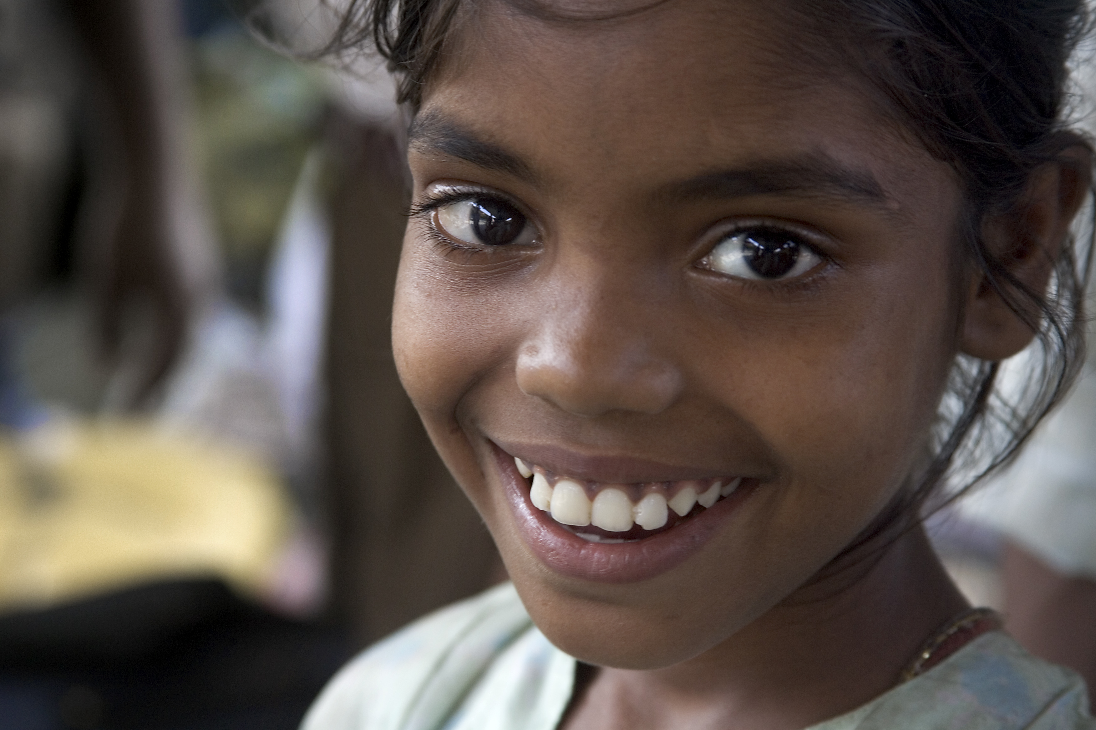
Enriquece quem o recebe sem empobrecer quem o doa.

Slide 4

Dura somente um instante, mas sua lembrança permanece por longo tempo.

Slide 5

Ninguém é tão rico
a ponto de dispensá-lo, nem tão pobre
que não possa doá-lo.

Slide 6

O sorriso gera alegria na família, dá sustento no trabalho e é sinal tangível de amizade.

Slide 7

Um sorriso dá consolo a quem está cansado, renova a coragem nas provações e é remédio na tristeza.

Slide 8

E se um dia você encontrar alguém que não lhe
oferece um sorriso,

Slide 9

seja generoso e ofereça-lhe o seu:

Slide 10

Ninguém tem tanta necessidade de
um sorriso

Slide 11

quanto aquele que não sabe dar.

Slide 12


Texto: Gotas de Paz
Imágens: Internet
Música: Tom Jobin – Corcovado.wav
Formatação: Reinaldoslides
Divulgação: www.Sergrasan.com
Contato: reinaldogp2000@yahoo.com.br
Campinas, 9 de janeiro de 2016

